Slide 1
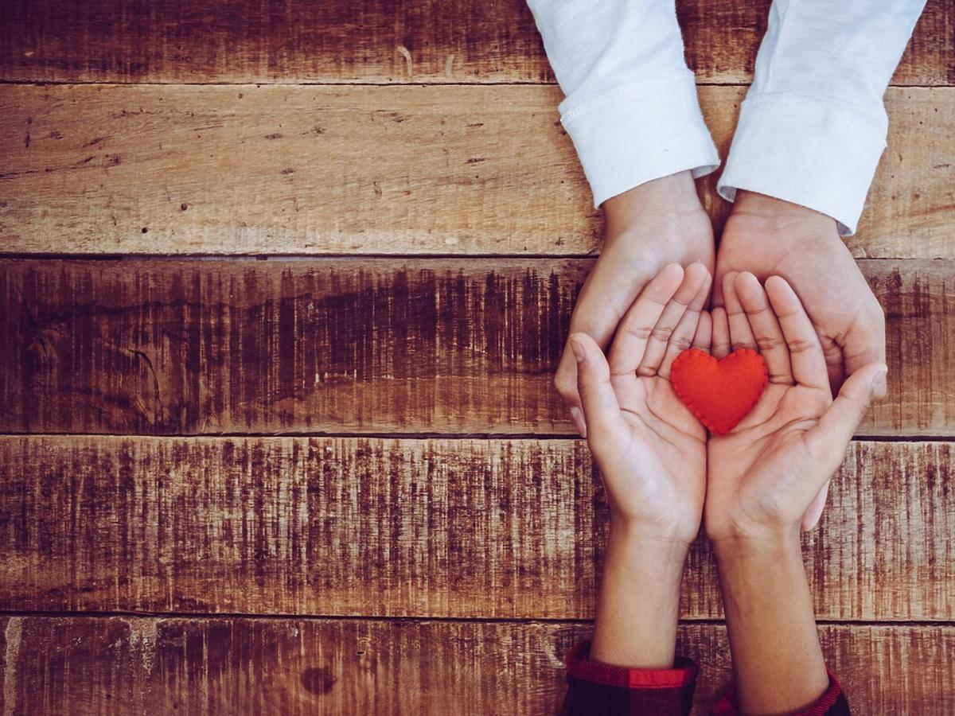
Empatia
Opracowały:
Malwina Chronowska
Katarzyna Słupik

Slide 2
Empatia to jedna z najszlachetniejszych zdolności jakie może rozwinąć w sobie człowiek.
Pomaga odnaleźć radość i sens życia.

Slide 3
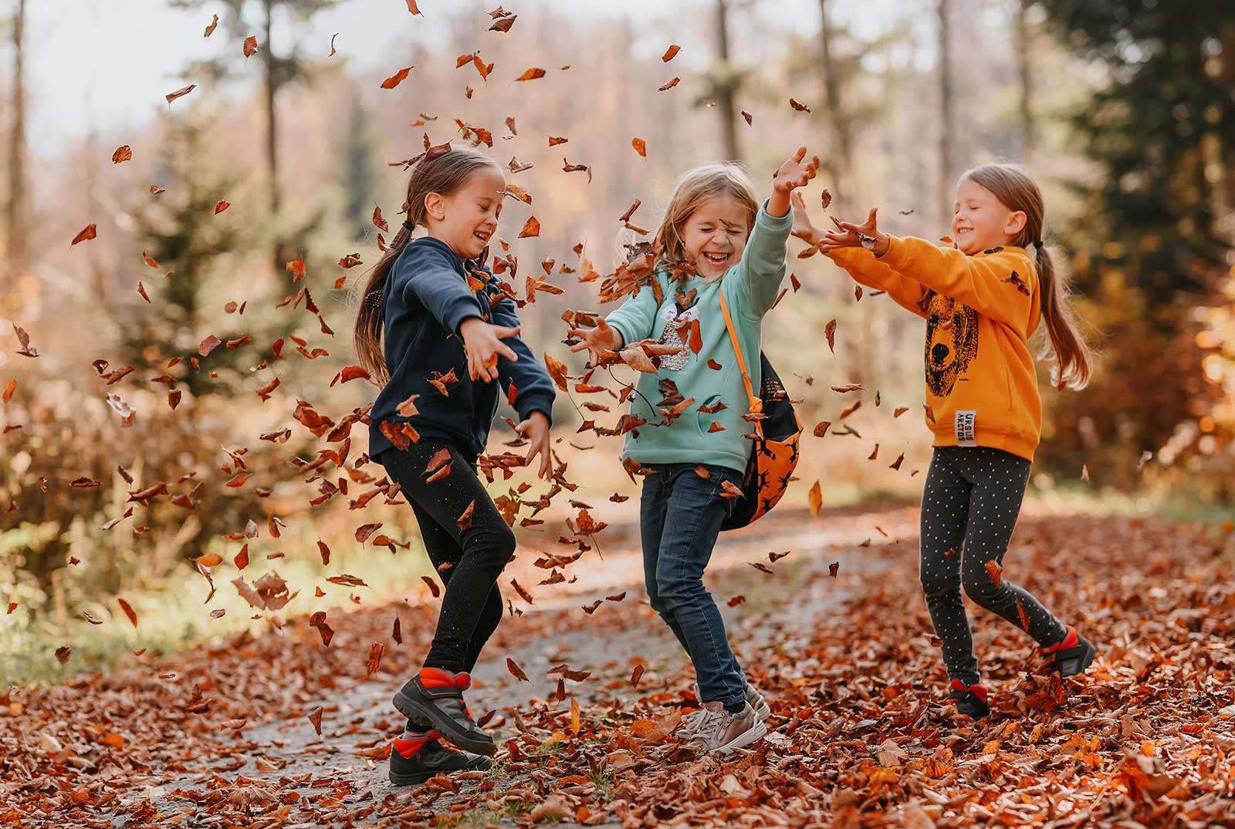
Każdy z nas chce, by jego dziecko wyrosło na wrażliwego, otoczonego gromadą przyjaciół dorosłego. Na osobę lubianą, która potrafi tworzyć udane i trwałe związki. Czasem jednak nie doceniamy wpływu jaki sami mamy na to, by te marzenia się ziściły.

Slide 4
Tymczasem jakość relacji z ludźmi zależy w dużej mierze od poziomu empatii, której uczymy się głównie w rodzinnym domu. Poza nim możemy jedynie wzmacniać i rozwijać tę umiejętność, ale podstawy musimy otrzymać od rodziców.

Slide 5
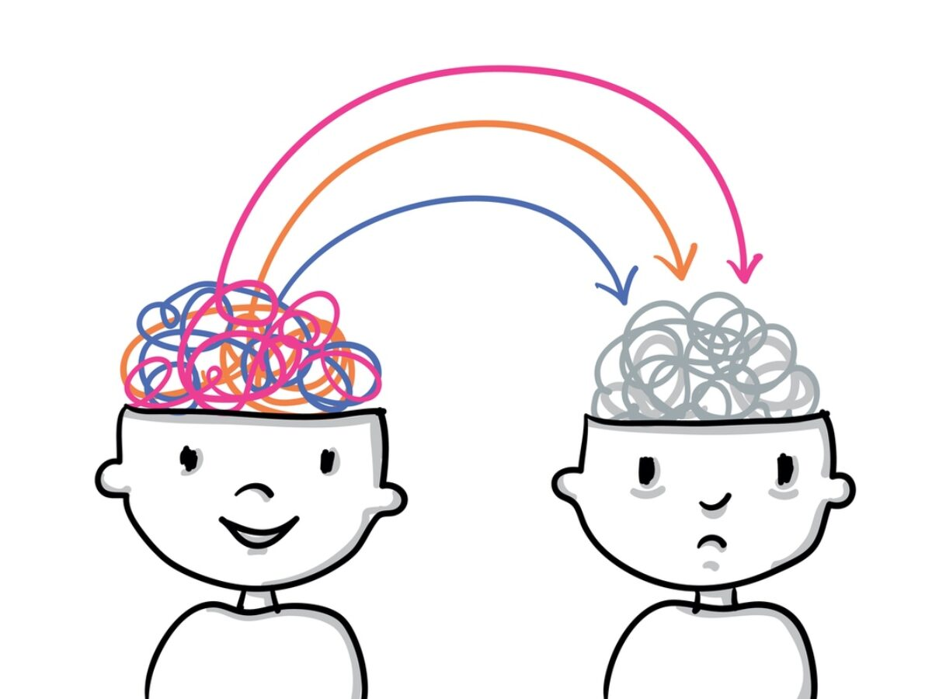
Empatia to zdolność współodczuwania. Osoby empatyczne potrafią nie tylko zrozumieć innych ludzi, wyobrazić sobie siebie na ich miejscu, ale także do pewnego stopnia same czują cudzy smutek lub radość. Są w stanie przewidzieć jak ich zachowanie wpłynie na nastrój innych i uwzględnić cudze potrzeby przy podejmowaniu własnych decyzji.

Slide 6
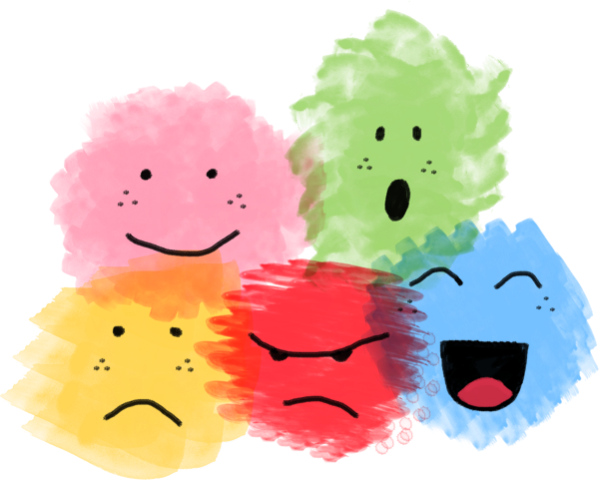
By stać się osobą empatyczną, dziecko musi nauczyć się rozpoznawać swoje uczucia oraz uczucia innych osób i adekwatnie na nie reagować - przyswaja te umiejętności mniej więcej w tym samym czasie. Kształci też zdolność przewidywania tego, jak jego działanie wpłynie na innych, by na koniec nauczyć się wczuwać w położenie nie tylko pojedynczego człowieka, ale także całych grup społecznych.

Slide 7
Badacze dziecięcej psychiki nie są zgodni co do tego w jakim wieku malec "przechodzi do kolejnych etapów". Wiadomo natomiast, że wiek przedszkolny to kluczowy okres w tej nauce. Oto, jak możemy naszemu kilkulatkowi w niej pomóc.

Slide 8
Świeć przykładem
Jeśli chcemy, by nasze dziecko było wrażliwe na potrzeby innych, sami musimy tacy być. Nie lekceważ uczuć malca i np. nie gaś światła w pokoju mówiąc "nie ma się czego bać". Spójrz na świat z jego perspektywy i zastanów się jak pomóc mu pokonać strach. Włącz małą lampkę, albo razem z nim zajrzyj za szafę, by mógł się przekonać, że nie czai się za nią żaden duch. Nigdy nie przekonuj: "przecież się nie boisz", "na pewno nie jest ci tak smutno" czy "no co ty, nie jesteś zły."

Slide 9
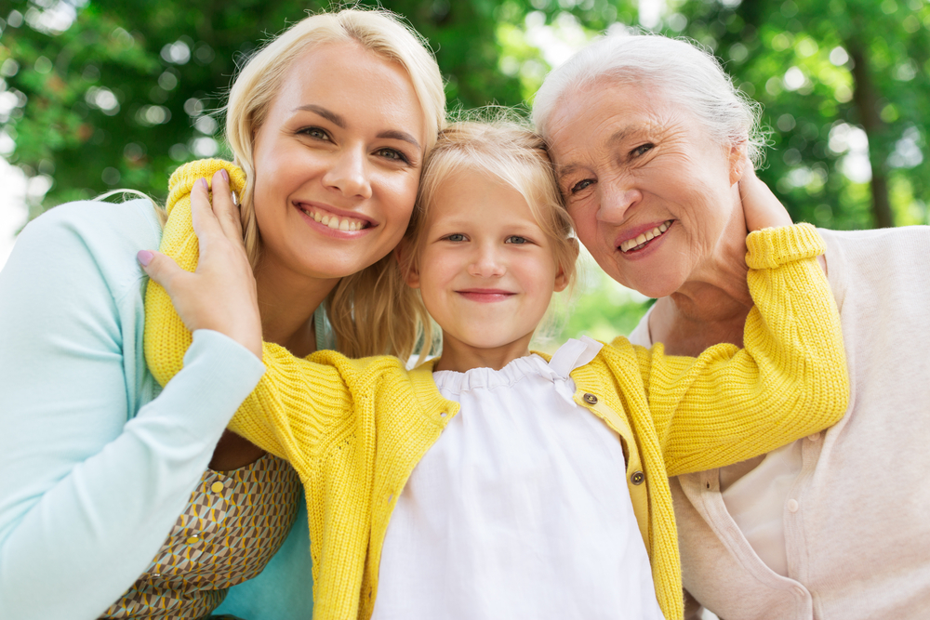
Ważne, by dziecko miało okazję zobaczyć jak odnosicie się z szacunkiem do innych osób, jak ich wspieracie i spieszycie im z pomocą. Powiedz, że wybierasz się w odwiedziny do chorej przyjaciółki albo, że jedziesz pomóc bratu w przeprowadzce. Możesz wspólnie z malcem zastanawiać się jaką niespodziankę zrobić babci, jaki prezent sprawi przyjemność dziadkowi. Jeśli tylko to możliwe, włącz swego przedszkolaka do akcji.

Slide 10
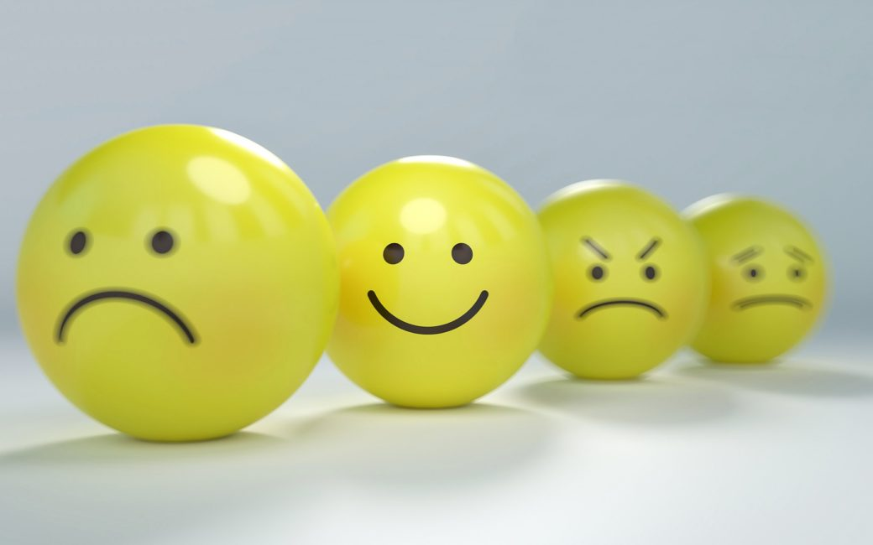
Rozmawiaj o uczuciach
Ponieważ są one bardzo trudne
do opisania, zamiast robić dziecku wykład
czym jest złość, strach czy radość,
lepiej na bieżąco tłumaczyć jak nazywa się to,
co w danym momencie czuje.
Można powiedzieć np. "wygląda na to, że jesteś teraz zły..." albo "widzę, że się cieszysz...". I uwaga! - jego stan trzeba nie tylko nazwać, ale także zaakceptować. Malec musi wiedzieć, że ma prawo do wyrażania wszelkich uczuć. Także tych negatywnych. Że może być wściekły i smutny, a nie tylko radosny. Co nie znaczy, że wolno mu wtedy bić kogoś lub coś niszczyć. Kolejnym etapem będzie nauczenie dziecka jak może wyrażać swoje emocje we właściwy sposób.

Slide 11
Nie zapominajmy, że i my nie musimy stale tryskać radością. Niektórzy rodzice niesłusznie boją się przyznać, że nie są w dobrym nastroju. Mówią "wszystko jest w porządku, wcale nie jestem smutna/y...". Dziecko, które to słyszy, odbiera sprzeczne komunikaty. Widzi smutek na twarzy mamy/taty i jednocześnie słyszy, że jest zadowolona/y. O wiele lepiej jest podzielić się z nim swoimi uczuciami. Oczywiście tak, by dziecko było w stanie to udźwignąć. Możemy przyznać, że jesteśmy smutni, bo mamy jakieś problemy, a potem zapewnić, że damy sobie z nimi radę.

Slide 12
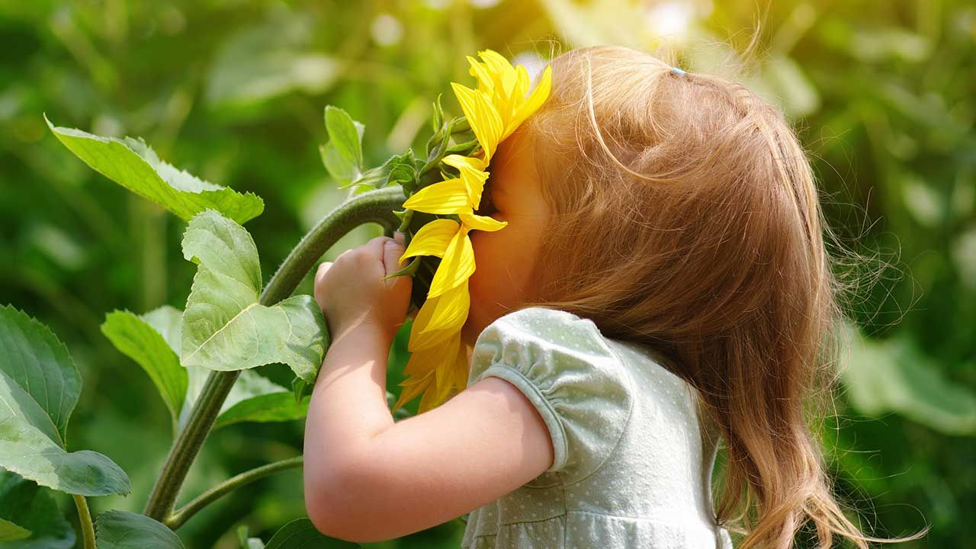
Zadbaj o kontakt z naturą
Powszechnie wiadomo, że on czyni nas wrażliwszymi. Wycieczki do lasu, na łąkę czy do parku to dobra okazja do rozmów o świecie roślin i zwierząt, który powinniśmy szanować i chronić. Dobrym pomysłem jest wspólne dokarmianie łabędzi lub budowanie karmnika dla ptaków. Można też pomyśleć o kupnie zwierzaka, którym malec będzie mógł się opiekować. To nie musi być wymagający wiele uwagi, pies. Wystarczy mała rybka. Oczywiście z fizycznego kontaktu z czworonogiem dziecko będzie miało więcej, ale pływający przyjaciel też może stać się przedmiotem troski małego opiekuna.

Slide 13
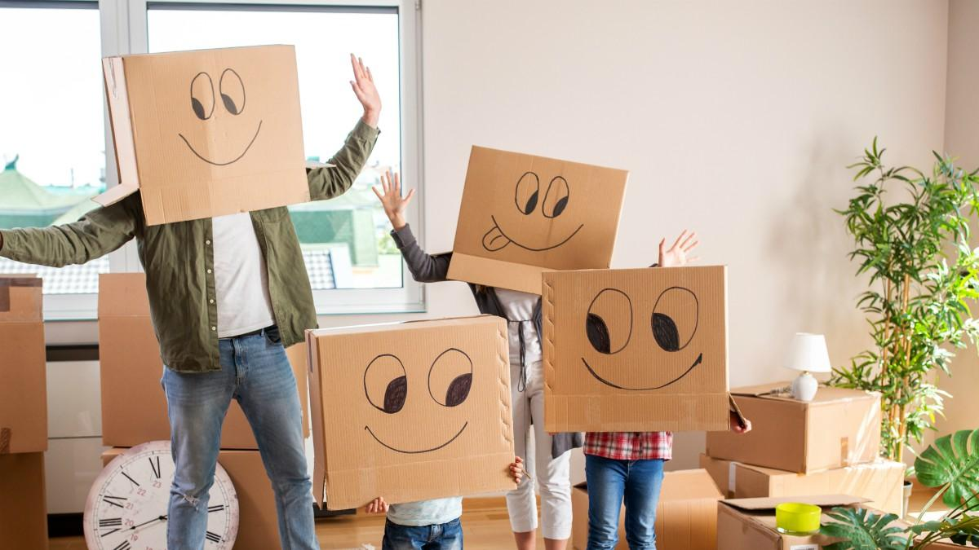
Baw się
W nauce empatii świetnie sprawdza się zabawa polegająca na odgrywaniu różnych ról. Jedną z ciekawych jej odmian jest ta, w której ty stajesz się dzieckiem, a dziecko tobą. Dzięki niej malec ma szanse na własnej skórze przekonać się jakie reakcje może wywołać jego zachowanie.

Slide 14
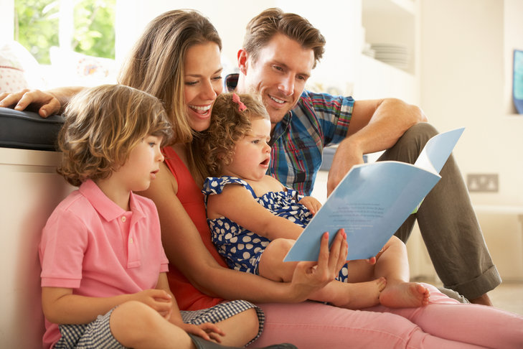
Dobrym pomysłem jest także fantazjowanie na temat przeczytanej książki. Rozmawiajcie o tym dlaczego bohaterowi było przykro i co sprawiło, że później humor mu się poprawił. Zastanawiajcie się wspólnie, jak wy byście poczuli się na jego miejscu, i co byście zrobili. Możecie też szukać we wspomnieniach przeżyć podobnych do opisanych w książce. Przypomnij maluchowi, że wy też czekaliście z niecierpliwością na gwiazdkę, cieszyliście się z wizyty gości, albo denerwowaliście, że nie zdążycie na pociąg.

Slide 15
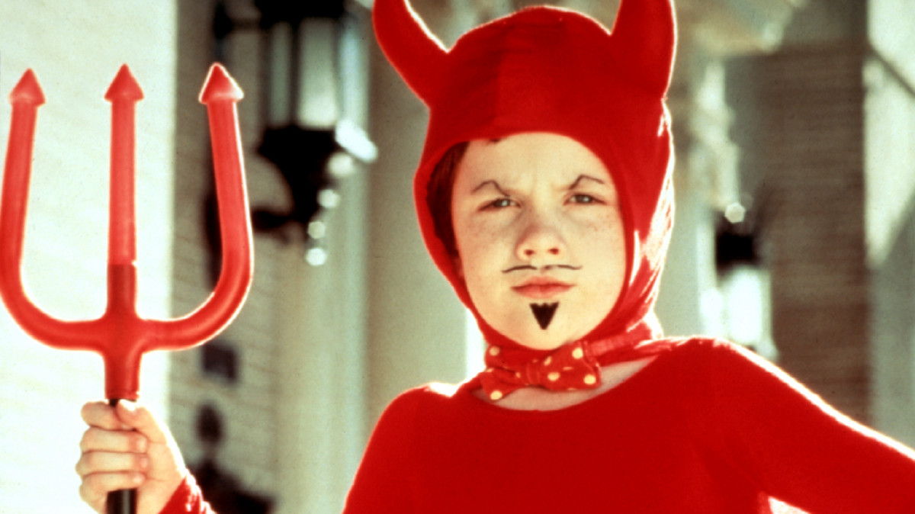
Co z niego wyrośnie?!
Jesteś przerażona/y, bo twoje
dziecko śmieje się, gdy ty się złościsz,
ciągnie psa za ogon, albo wydaje się
być zupełnie obojętne na płacz koleżanki?
Boisz się, że wyrośnie na bezdusznika?
Spokojnie. Jego reakcja nie wynika ze złego charakteru czy złej woli
tylko ze złego przykładu.

Slide 16
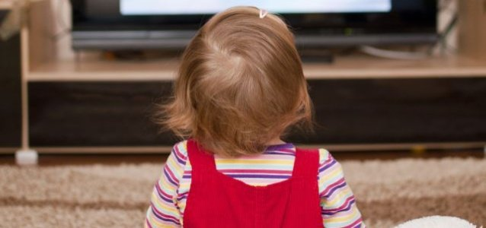
Dzieci reagują w taki sposób w jaki reagują inni. I chociaż nam się wydaje, że w jego otoczeniu nikt się w taki sposób nie zachowuje, warto jeszcze raz spokojnie wszystko przeanalizować. Może się bowiem okazać, że naśladuje np. postacie z kreskówek, kolegów z przedszkola, albo babcię, która nerwowym śmiechem reaguje na pełne napięcia sytuacje. Z kolei to, co nam może wydawać się okrucieństwem może wynikać jedynie z braku wyobraźni czy wiedzy albo chęci sprawdzenia czy np. ogon psa się rozciąga.

Slide 17
Jeśli w zachowaniu dziecka wyraźnie widać agresję, to warto zastanowić się czy nie jest to sposób w jaki ujawnia się jego złość, której nie pozwalamy mu okazywać mówiąc na przykład "nie wolno się wściekać!".

Slide 18
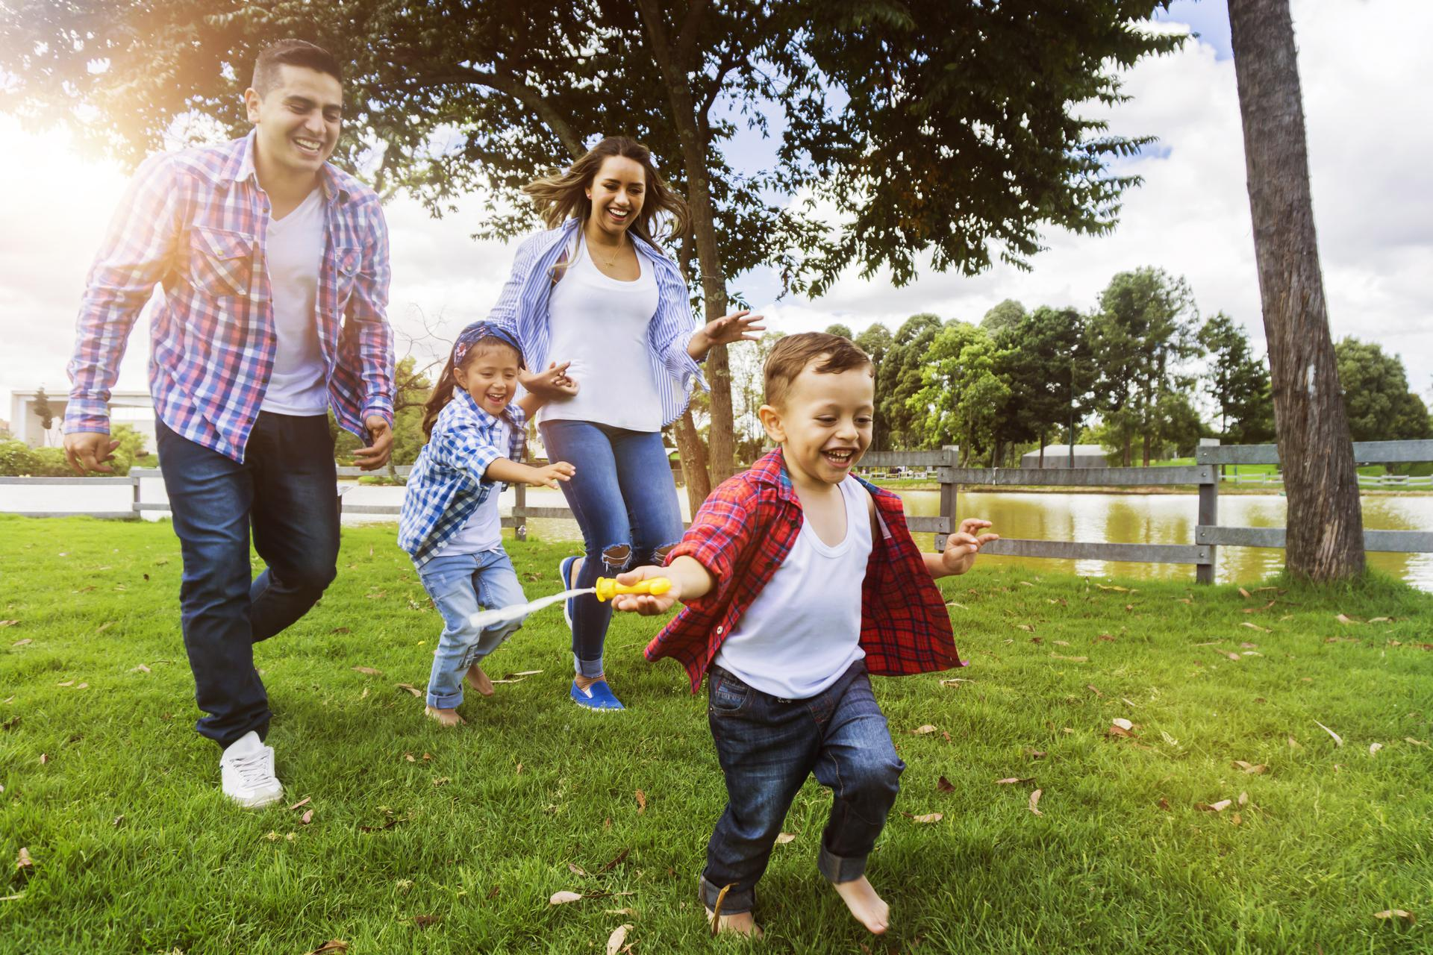
Gdy dziecko jest agresywne należy spokojnie i stanowczo powiedzieć, że np. psa bolą jego eksperymenty, nie wolno tak się bawić, trzeba pomóc koleżance itd. Potem warto zadbać, by dostarczyć maluchowi dużo dobrych kontrprzykładów. Powstrzymajmy się jednak od opatrywania ich komentarzem: "widzisz, ja cię przytulam bo się uderzyłeś, a ty się śmiałeś kiedy Kasia się przewróciła.„
Dziecko samo wyciągnie odpowiednie wnioski.

